Slide 1


Аудит нефінансової звітності

Slide 2
Новітня Директива ЄС про корпоративну звітність зі сталого розвитку (Corporate Sustainability Reporting Directive CSRD)

Slide 3
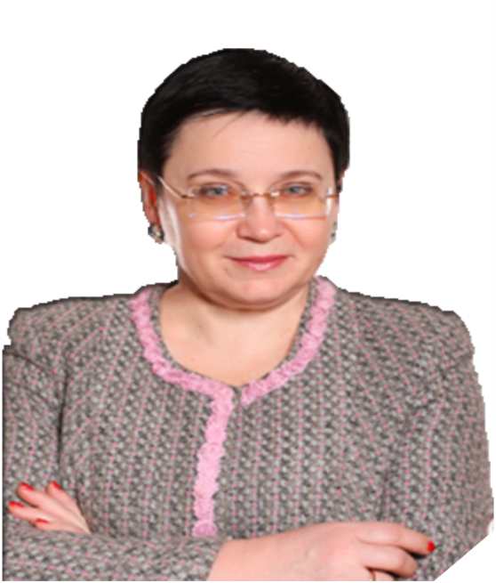

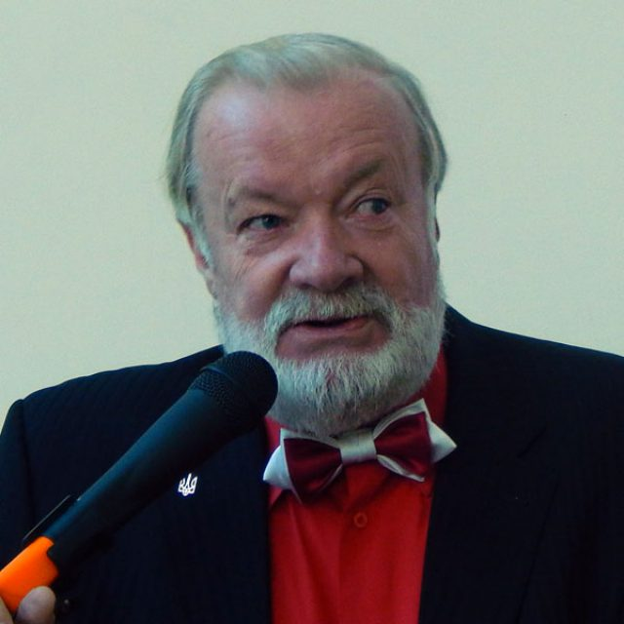
Редько Олександр, д. е. н., професор, аудитор
Лубенченко Ольга,
д. е. н, професор, аудитор
Костирко Руслан, д.е.н, професор, аудитор

Slide 4

Новітня Директива ЄС про корпоративну звітність зі сталого розвитку (Corporate Sustainability Reporting Directive CSRD)
Директива Європейського Парламенту та Ради від 14 грудня 2022 року № 2022/2464/ЄС про корпоративну звітність зі сталого розвитку вступила в дію 05 січня 2023 року та замінила Директиву щодо складання нефінансової звітності.
Сталий розвиток (sustainable development – англ.) розвиток, що дозволяє задовольнити потреби сучасного покоління без шкоди для майбутніх поколінь.

Slide 5
ЧОМУ І ДЛЯ ЧОГО ?
! Звітність у сфері сталого розвитку дозволяє інвестору детально, як крізь збільшувальне скло, побачити діяльність компанії. І ті, хто приділяє цьому увагу вже зараз мають конкурентну перевагу на ринку, збільшуючи свою інвестиційну привабливість.
! Бажання інвесторів отримувати дані у прозорому та зрозумілому вигляді разом із зростанням соціальної свідомості послужили поштовхом до початку трансформації форм звітності бізнесу.
! Громадськості вже недостатньо бачити лише фінансові показники, їй потрібно знати, як діяльність компанії впливає на навколишнє середовище та клімат, чи дотримуються в ньому права людини, чи немає лазівок для корупційних схем. Інформація потрібна, але дуже важка для точного обчислення та структурування. Відповіддю на вимоги всіх зацікавлених осіб стала поява звіту про сталий розвиток.

Slide 6
Що це означає?
1) Нефінансова звітність замінюється корпоративною звітністю в галузі сталого розвитку, що націлена на розкриття конкретної інформації з питань, пов’язаних із стійкістю, зокрема:
цілі і стратегії компанії,
«екологічна стійкість», розширення відповідальності менеджменту за стійкий розвиток в рамках виробничо – збутових ланцюжків компаній,
зв'язком системи винагород найвищого управлінського персоналу з показниками стійкості,

Slide 7
! Концепція суттєвості та аналіз суттєвості - (принцип «подвійної» суттєвості, оцінка ризиків стійкості, що впливають на компанію і через компанію – на суспільство та навколишнє середовище) !!!!
Коли застосовні критерії оцінки звітності застосовуються як до фінансового впливу чинників на суб'єкт господарювання, так і впливу суб'єкта господарювання на навколишнє середовище, суспільство, економіку або культуру, це може називатися «подвійною суттєвістю».
! Ретроспективне та перспективне представлення інформації, в тому числі про нематеріальні активи, що не були включені до фінансової інформації, про людський, інтелектуальний, соціальний та залучений капітал, наукові розробки, дослідження та новації, соціальна відповідальність перед працівниками,
! Повага до прав людини, нетерпимість до проявів корупції та хабарництва

Slide 8
2) Нефінансова інформація стає складовою корпоративної звітності суб’єктів господарювання, складання і подання якої передбачає європейська Директива про корпоративну звітність в галузі стійкого розвитку
3) Збільшились вимоги до звітування та з’явились вимоги до перевірки такої звітності. Директива є підґрунтям для розробки стандартів корпоративної звітності про сталий розвиток.

Slide 9
За інформацією, представленою ОСНАД, зауважено, що у своєму останньому щорічному Звіті про розширення «Україна 2023», оприлюдненому 08 листопада 2023 року, який містить рекомендації щодо початку переговорів про членство України у Європейському Союзі (ЄС), Європейська Комісія відзначила, зокрема прогрес у сфері запровадження реформи аудиторської діяльності в Україні. Серед рекомендацій Європейської комісії на найближче майбутнє було відзначено, зокрема підготовку до імплементації Директиви Європейського Парламенту та Ради від 14 грудня 2022 року № 2022/2464/ЄС про корпоративну звітність зі сталого розвитку.

Slide 10
Що таке сталий розвиток? Що таке корпоративна звітність?
Таблиця 1­ – Дефініції
Сталий розвиток (стійкий) | Сталий розвиток – на макрорівні, на рівні країн, це спосіб організації суспільства з метою досягнення цілей щодо сталого розвитку визначених ООН: Ціль1.Подолання бідності Ціль 2. Подолання голоду, розвиток сільського господарства Ціль 3. Міцне здоров’я і благополуччя Ціль 4. Якісна освіта Ціль 5. Гендерна рівність Ціль 6. Чиста вода та належні санітарні умови [Глобальний договір ООН Give a Job for UA URL: https://globalcompact.org.ua/projects/give-a-job-for-ua/(дата звернення: 06.12.2023)]

Slide 11
Що таке сталий розвиток? Що таке корпоративна звітність?
Таблиця 1­ – Дефініції
Сталий (стійкий) розвиток | Ціль 7. Доступна та чиста енергія Ціль 8. Гідна праця та економічне зростання Ціль 9. Промисловість, інновації та інфраструктура Ціль 10. Скорочення нерівності Ціль 11. Сталий розвиток міст і громад Ціль 12. Відповідальне споживання та виробництво Ціль 13. Пом’якшення наслідків зміни клімату Ціль 14. Збереження морських ресурсів Ціль 15. Захист та відновлення екосистем суші Ціль 16. Мир, справедливість та сильні інститути Ціль 17. Партнерство заради сталого розвитку [Глобальний договір ООН Give a Job for UA URL: https://globalcompact.org.ua/projects/give-a-job-for-ua/(дата звернення: 06.12.2023)] Сталий розвиток на мікрорівні ­ – це діяльності суб’єкта господарювання на стратегічному, операційному, комунікаційному напрямі (співпраці із стейкхолдерами, звітувань), націлена на перспективу, яка базується на екологічності, соціальній справедливості та інноваціях

Slide 12

Що таке сталий розвиток? Що таке корпоративна звітність?
Таблиця 1­ – Дефініції
Корпоративна звітність | Звітність що подається суб’єктами господарювання на підставі вимог Директиви про корпоративну звітність в галузі стійкого розвитку (Corporate Sustainability Reporting Directive) та національного законодавства

Slide 13
Рада з міжнародних стандартів зі сталого розвитку розробила:
МСФЗ S1 «Загальні вимоги до розкриття фінансової інформації, пов’язаної зі сталим розвитком» – зокрема, повідомлення користувачів звітів щодо ризиків суб’єкта господарювання, пов’язаних із стійкістю
МСФЗ S2 «Розкриття інформації, пов’язаної із кліматом» [https://www.ifac.org/news-events/2023-06/ifac-applauds-release-issb-s-first-two-sustainability- standards?fbclid=IwAR1ygD4yO2odSsFtV8BFjQbwMzv9fz7IatkxqEMJWWRErlVZsa4w0ykJY8U (дата звернення: 08.12.2023)]
Розроблюються Європейські стандарти про сталий розвиток та законодавчі вимоги на рівні країн ЄС.

Slide 14
Таблиця 2 ­ – Етапи складання звітності зі сталого розвитку
№ | Етап складання нефінансової звітності | Сутність етапу
1 | Визначення структури звітності зі сталого розвитку | Визначити перелік питань, що підлягають розкриттю, виходячи із принципу масштабованості (підприємства суспільного інтересу, середні, малі підприємства)
2 | Визначення показників фінансової звітності і звітності зі сталого розвитку | Фінансова звітність: а) динаміка звіту про фінансовий стан та звіту про прибутки та збитки; порівняння фактичних даних із плановими б)ліквідність та платоспроможність; в) ділова активність; г) фінансова стійкість; д) рентабельність активів, капіталу, продажів

Slide 15
Таблиця 2 ­ – Етапи складання звітності зі сталого розвитку
№ | Етап складання нефінансової звітності | Сутність етапу
2 | Визначення показників фінансової звітності і звітності зі сталого розвитку | Звітність зі сталого розвитку: а) показники конкурентоспроможності (частка ринку (коефіцієнт ринкової переваги), коефіцієнт інтенсивності конкуренції, рентабельності продажу, загальний індекс продуктивності праці, індекс обороту товарів, робіт послуг, цільові інвестиції в ринки та розширення бізнесу, вихід за традиційні географічні та економічні сегменти, репутація (рейтингова оцінка незалежними оцінювачами); б) ділова активність в реалізованих натуральних одиницях (штуки, метри, кг, послуги), відпрацьованих людино-годинах, за місяцями року (сезонність бізнесу); в) інноваційні продукти, їх частка в загальному обсязі реалізації, рентабельність випуску, екологічність інновацій (дотримання вимог чинного екологічного законодавства, мінімізація негативного впливу виробництва на довкілля, забезпечення охорони праці, пенсійне і медичне страхування персоналу)

Slide 16
3 | Збір інформації і вимірювання результатів | 1) Структурування звіту: а) основні відомості про суб’єкт господарювання, перспективи розвитку, б) результати діяльності, в тому числі щодо позиціонування на ринку, бізнес – ризики, дотримання принципу безперервності та розкриття інформації щодо фінансові стійкості і майбутнього сталого розвитку, в) екологічні та соціальні питання, г) кадрові політики і процедури, д) інновації та інвестиції, е) шляхи досягнення оптимального балансу інтересів усіх зацікавлених сторін в діяльності суб’єкта господарювання: власників (акціонерів), менеджменту, покупців та замовників, постачальників, кредиторів, держави та суспільства (корпоративне управляння) 2) Аналітичні процедури порівняння фінансової і нефінансової інформації
4 | Підготовка звіту, його моніторинг, подання звіту користувачам | Визначення осіб, що відповідають за складання звіту, його подання, за нагляд за процесом звітування (внутрішній контроль), формування та представлення звіту
* Складено на підставі Directive (EU) 2022/2464 of the European Parliament and of the Council of 14 December 2022 amending Regulation (EU) No 537/2014, Directive 2004/109/EC, Directive 2006/43/EC and Directive 2013/34/EU, as regards corporate sustainability reporting (Text with EEA relevance) URL :https://eur-lex.europa.eu/legal-content/EN/TXT/?uri=CELEX:32022L2464

Slide 17
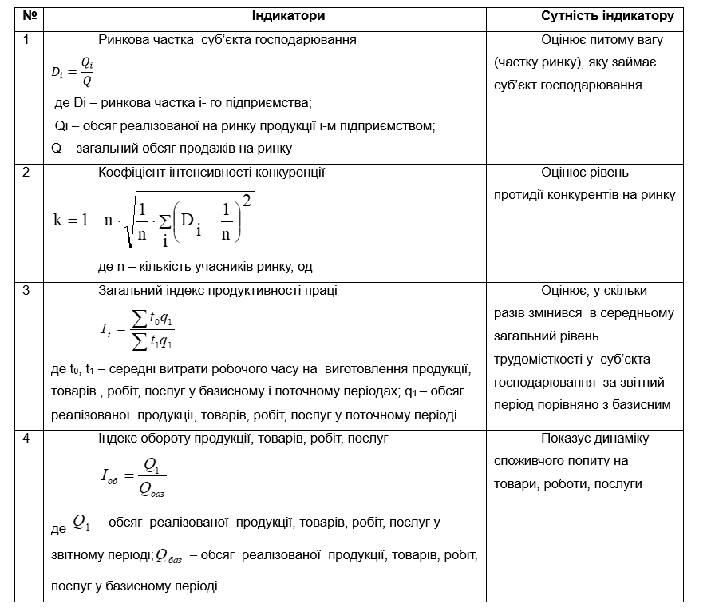
Таблиця 3 ­­– Індикатори, що характеризують показники звітності зі сталого розвитку
* складено автором

Slide 18


Питання повноти та достовірності фінансової та нефінансової інформації неодноразово обговорювалось широкими колами користувачів: інвесторами, власниками, регуляторними органами, менеджментом, спільнотою. Європейський досвід свідчить, що зростає попит на звітність про сталий розвиток, а Директива Європейського Парламенту та Ради від 14 грудня 2022 року № 2022/2464/ЄС про корпоративну звітність зі сталого розвитку зобов’язує отримувати гарантії щодо такої звітності, тобто впевненість.
Що це означає? Аудіювання !!!

Slide 19
Перспективи: Міжнародний стандарт із забезпечення сталого розвитку 5000 (ISSA)
Загальні вимоги та керівництво для аудиторів
Травень - грудень 2023: Рада із міжнародних стандартів аудиту та надання впевненості (IAASB) проводила консультації щодо цього стандарту. Остаточний стандарт буде видано до кінця 2024 року. Цей стандарт буде застосовуватись до завдань щодо надання впевненості стосовно звітності сталого розвитку.
Цей стандарт є всеосяжним стандартом, який включає вимоги та матеріали для всіх елементів забезпечення стійкості. Відповідно, практикуючий аудитор не зобов'язаний застосовувати МСЗНВ 3000 (переглянутий) при виконанні завдання.

Slide 20
Стандарт містить вимоги наступного:
А) прийняття та продовження співпраці із клієнтом Б) вимоги щодо управління якістю на рівні фірми та завдання В) вимоги щодо оцінки шахрайства та недотримання законів і встановлених правил
Г) вимоги до комунікацій із менеджментом, тими, хто відповідає за управління Д) попередні домовленості щодо надання впевненості Є)докази і процедури Ж) реагування на ризики матеріального викривлення

Slide 21
Стандарт містить вимоги наступного:
З) накопичення та розгляд виявлених викривлень І) опис прийнятних критеріїв для оцінки інформації К) подальші події Л) запевнення менеджменту М) інша інформація

Slide 22

Міжнародний стандарт із забезпечення сталого розвитку 5000 (ISSA)
П. 91 Суттєвість. Для цілей планування та виконання заходів контролю, а також оцінки того, чи є інформація про стійкість вільною від суттєвих викривлень, практикуючий фахівець повинен:
(a) Розглянути суттєвість для якісного розкриття інформації; і
(b) Визначити суттєвість для кількісного розкриття інформації.

Slide 23
П. A271. Поняття суттєвості зазвичай включає наступні принципи:
(a) Судження про питання, які є суттєвими для призначених користувачів інформації про стійкість, базуються на розгляді загальних інформаційних потреб призначених користувачів.
(b) Помилки, включаючи упущення, вважаються суттєвими, якщо вони, індивідуально або в сукупності, можуть мати вплив на рішення передбачуваних користувачів, прийняті на основі інформації про стійкість.
П A180. Інформаційні потреби передбачуваних користувачів можуть стосуватися:
а) впливу питань сталого розвитку на суб'єкт господарювання, який можна назвати фінансовою суттєвістю; b) вплив суб'єкта господарювання на питання сталого розвитку, який можна назвати суттєвістю впливу; c) обидва фактори можна тлумачити як «подвійну суттєвість» у контексті визначення інформації про стійкість.

Slide 24
Коли суб'єкт господарювання використовує застосовні критерії, які впливають на фінансові показники суб'єкта господарювання, міркування щодо суттєвості можна назвати «фінансовою суттєвістю». У цьому випадку фінансова суттєвість може бути встановлена в контексті фінансових умов, і передбачувані користувачі, ймовірно, є поточними та майбутніми постачальниками ТМЦ та капіталу. Коли суб'єкт господарювання використовує застосовні критерії, що мають відношення до впливу суб'єкта господарювання на навколишнє середовище, суспільство, економіку або культуру, міркування про суттєвість можуть називатися «суттєвістю впливу». У цьому випадку суттєвість розглядається відповідно до характеру і масштабів впливів і може мати відношення до більш широкої групи передбачуваних користувачів (див. також параграф А180)

Slide 25
Приклад: суб'єкт господарювання працює в різних галузях, включаючи охорону здоров'я та продаж споживчих товарів. Суб'єкт господарювання залучив зовнішню консалтингову фірму для збору даних про перспективи зацікавлених сторін щодо стратегії сталого розвитку суб'єкта господарювання. Організація вперше визначила найбільш релевантні групи зацікавлених сторін, які включали «клієнтів, постачальників, некомерційні організації, корпоративний/приватний сектор, вчених, консультантів, уряд, ЗМІ, фінанси, торгові асоціації та аналітичні центри». Потім організація отримала прямий відгук про те, як її стратегія сталого розвитку вплинула на людей, ширші спільноти та навколишнє середовище. Після збору цих даних суб'єкт господарювання проаналізував їх, щоб визначити, які проблеми були суттєвими для опитаних та повідомив про ці області.

Slide 26
Закон «Про бухгалтерський облік та фінансову звітність в Україні», в редакції Закону № 2164 – VIII від 05.10.2017 року (надалі – Закон № 2164) вимагає складання звіту про управління, що має містити фінансову й нефінансову інформацію. Така інформація характеризує стан, перспективи розвитку суб’єкта господарювання, розкриває основні ризики, пов’язані з невизначеністю його діяльності.
Звіт зобов'язані подавати разом із фінансовою та консолідованою фінансовою звітністю великі підприємства, зокрема суб'єкти, що становлять суспільний інтерес. Середні підприємства мають право подавати його у скороченому вигляді.

Slide 27
Стандарти, що можуть бути застосовані аудитором при перевірці нефінансової звітності
Стандарт | Ціль стандарту | Результат (прогнозований аудиторський звіт)
720 (переглянутий) «Відповідальність аудитора щодо іншої інформації» | –розглянути, чи існує суттєва невідповідність між іншою інформацією (нефінансовою) та фінансовою звітністю; –розглянути, чи існує суттєва невідповідність між іншою інформацією та знаннями аудитора, отриманими під час аудиту; –вжити належних дій, якщо аудитор виявляє, що такі суттєві невідповідності можуть існувати, або якщо аудитору стане відомо, що інша інформація може бути суттєво викривленою; та –звітувати відповідно до цього МСА. | Звіт аудитора має включати окремий розділ із заголовком «Інша інформація» і містити: -твердження про те, що управлінський персонал несе відповідальність за іншу інформацію; - перелік іншої інформації, отриманої аудитором до дати звіту аудитора; та, отримання якої очікується після дати звіту аудитора (для аудиту фінансової звітності суб’єкта); -твердження про те, що думка аудитора не поширюється на іншу інформацію та відповідно, що аудитор не висловлює (або не буде висловлювати) аудиторської думки чи робити висновок з будь-яким рівнем впевненості щодо іншої інформації; -опис відповідальності аудитора, яка стосується ознайомлення, розгляду та звітування щодо іншої інформації; -якщо інша інформація отримана до дати звіту аудитора, аудитор має висловити: а) твердження про те, що він не виявив фактів, які б необхідно було включити до звіту; або б) твердження, в якому описане невиправлене суттєве викривлення іншої інформації, якщо аудитор дійшов висновку, що має місце невиправлене суттєве викривлення іншої інформації

Slide 28
Стандарт | Ціль стандарту | Результат (прогнозований аудиторський звіт)
3000 (переглянутий) «Завдання з надання впевненості, що не є аудитом чи оглядом історичної фінансової інформації» (надалі – МСЗНВ) | –отримання відповідно обґрунтованої впевненості або обмеженої впевненості стосовно того, чи інформація про предмет завдання не містить суттєвих викривлень; – надання висновку стосовно результату вимірювання або оцінки предмета завдання в письмовому звіті, що містить висновок з наданням обґрунтованої або обмеженої впевненості та описує підстави для такого висновку; ­ –надання подальшої інформації відповідно до вимог цього МСЗНВ та інших доречних МСЗНВ | Звіт щодо завдання з підтвердження з наданням обґрунтованої або обмеженої впевненості (або відмова від звіту чи завдання)

Slide 29
Дякуємо за увагу!

